Slide 1


Slide 2


Slide 3

DATA AND ANALYTICS
ENGENHARIA DE REQUISITOS
CLAUDIO BONEL

Slide 4

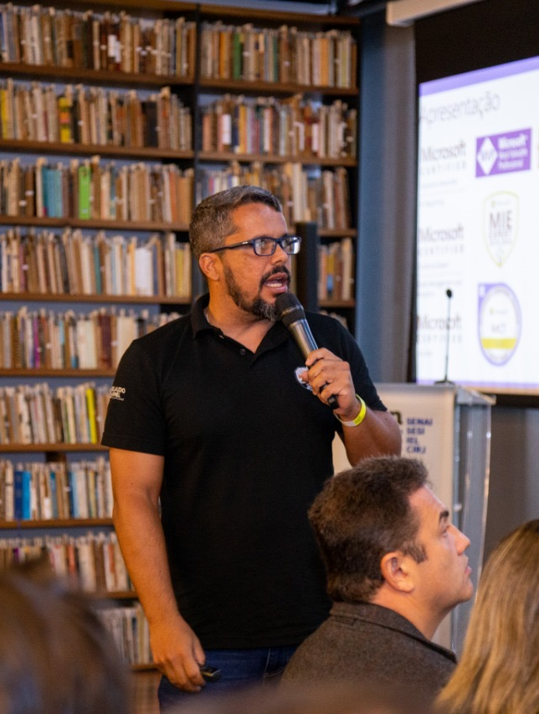






CLAUDIO BONEL
Arquivos utilizados nessa apresentação estarão no GitHub
https://github.com/claudiobonel/mvpconf2021
Claudio Bonel
claudiobonel@dadoteca.com.br
@bonelclaudio
www.dadoteca.com.br
Claudio Bonel
@claudiobonel

Slide 5


